Slide 1




Финансовая поддержка: льготные микрозаймы центра «Мой бизнес» в 2022 году

Slide 2
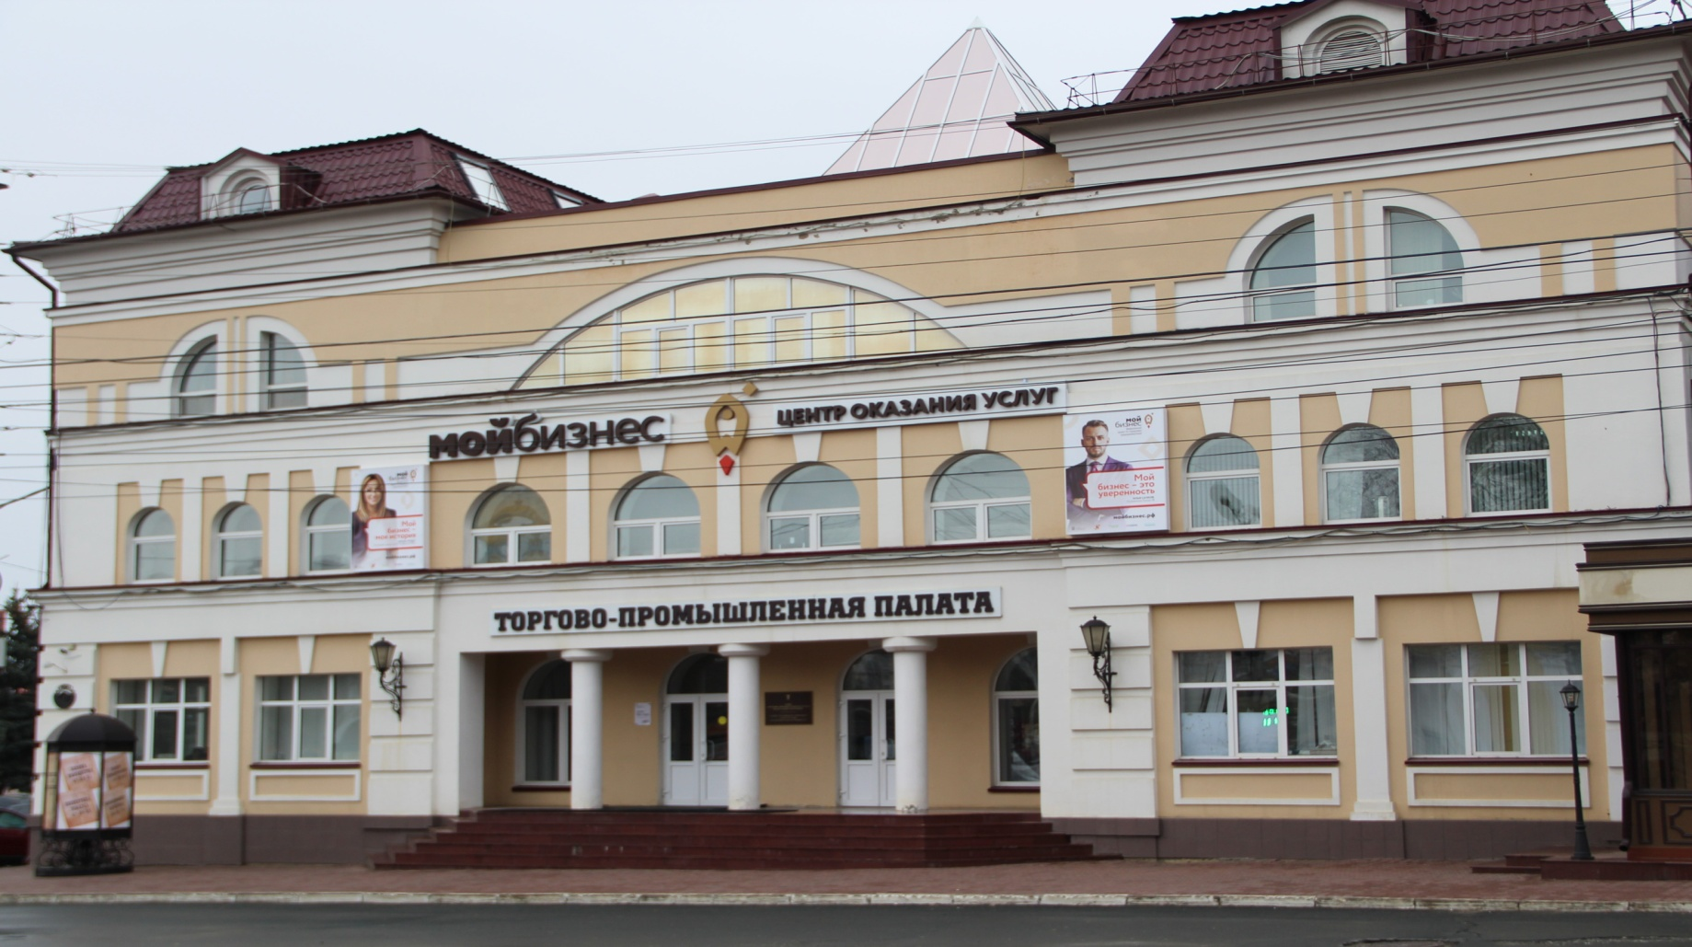


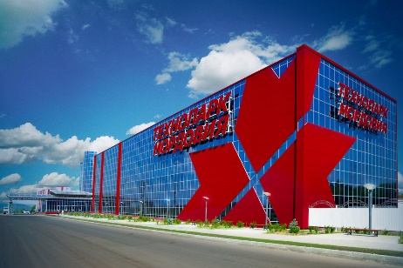



ЕДИНАЯ ПЛОЩАДКА ДЛЯ ПРЕДПРИНИМАТЕЛЕЙ
МФО
РГО
ЦПП
МФЦ

Slide 3
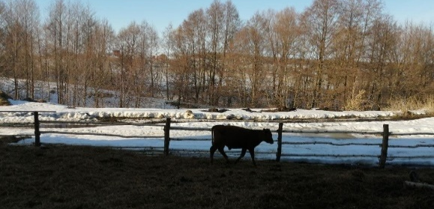
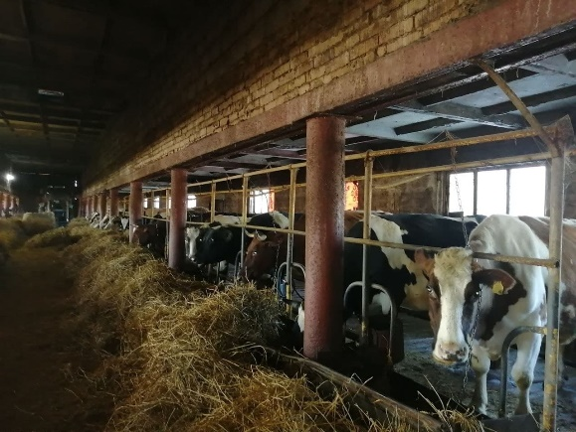
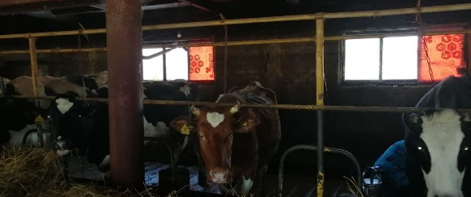
Финансовая поддержка
в ФОНДЕ ПОДДЕРЖКИ ПРЕДПРИНИМАТЕЛЬСТВА
2022
год
Выдано 198 займов
в сумме 492,7 млн. рублей
16
Муниципальных образований Республики Мордовия приняли участие в получении льготных займов
2
Субъекта МСП Дубенского района воспользовались льготными микрозаймами на сумму 5,08 млн. рублей

Slide 4
ЛЬГОТНАЯ ПРОГРАММА КРЕДИТОВАНИЯ «Поддержка»
 | ОБЕСПЕЧЕНИЕ: поручительство и/или залог (движимое и/или недвижимое имущество), ПОРУЧИТЕЛЬСТВО ГАРАНТИЙНОГО ФОНДА (до70%)
 | расходы на оценку несет Фонд, страхование не требуется
 | ОСНОВНЫЕ ПАРАМЕТРЫ Сумма до 5 000 000 рублей Процентная ставка – 6% Срок кредитования – до 36 месяцев Отсрочка платежа – до 6 месяцев
ЦЕЛИ: приобретение, реконструкция и/или ремонт основных средств; пополнение оборотных средств; развитие существующего бизнеса. необходимо подтверждение целевого использования займа
Ставка
6%
Ежемесячный платеж ОД
69 444 р
% за весь период кредитования
231 455 р
Сумма займа 2 500 000 р
до 5 000 000 р
Срок займа 36 мес
до 36 мес

Slide 5
Виды микрозаймов
Маркетплейсы
Процентная ставка – 7,5% годовых
СМСП, осуществляющие торговлю на маркетплейсах
Стандартный
Процентная ставка – 8% годовых
Сумма микрозайма до 5 млн. руб.
Поддержка НХП
Процентная ставка – 2% годовых
Цель – приобретение основных средств
Поддержка
Процентная ставка – 6% годовых
СМСП, осуществляющие деятельность в пострадавших отраслях экономики
Лёгкий старт (1х1)
Процентная ставка – 1% годовых
Сумма микрозайма до 1 млн. руб.
Требования к заемщику: начинающий СМСП, с даты регистрации не более 12 мес.
Отсрочка погашения основного долга – до 3-х мес.
Моногорода
Процентная ставка – 4% годовых
СМСП, зарегистрированные и осуществляющие деятельность на территории моногорода Республики Мордовия
Инвестиционный
Процентная ставка – 5% годовых
Цель – приобретение основных средств
Хлебопёк
Процентная ставка – 7% годовых
деятельность СМСП, осуществляющих свою деятельность на территории Республики Мордовия по основному ОКВЭД на 01.03.2022г.: 10.71 Производство хлеба и мучных кондитерских изделий, тортов и пирожных недлительного хранения
Цель – закуп сырья для производства хлеба и хлебобулочных изделий
Экспресс-заем
Процентная ставка – 5% годовых
Сумма микрозайма до 3 млн. руб.
Срок до 24 мес.
Цель – пополнение оборотных средств

Slide 6

Есть статус СМСП
нахождение в Едином реестре субъектов малого и среднего предпринимательства
Своевременно выплачивается заработная плата
отсутствие задолженности перед персоналом по заработной плате более трех месяцев
ОСНОВНЫЕ УСЛОВИЯ ДЛЯ ПОЛУЧЕНИЯ ЛЬГОТНОГО ЗАЙМА
Ваша компания не находится на стадии реорганизации, ликвидации, несостоятельности
в отношении СМСП, его поручителей, залогодателей не применяются процедуры несостоятельности (банкротства)
У Вас есть обеспечение по микрозайму
не менее 30% от суммы залога, т.к. оставшуюся часть можно обеспечить за счет поручительства гарантийного фонда
Отсутствие задолженности по налогам и сборам
отсутствие просроченной задолженности по налогам , сборам и иным обязательным платежам в бюджеты бюджетной системы РФ более
50 тыс. рублей
Отсутствие отрицательной кредитной истории
допускается наличие факта нарушения срока исполнения обязательств на период до 30 календарных дней за последние 3 года

Slide 7
ЗАЕМ «ПРОЕКТНЫЙ»
 | ОБЕСПЕЧЕНИЕ: поручительство и/или залог (движимое и/или недвижимое имущество), ПОРУЧИТЕЛЬСТВО ГАРАНТИЙНОГО ФОНДА (до70%)
 | расходы на оценку несет Фонд, страхование залогового имущества
 | ОСНОВНЫЕ ПАРАМЕТРЫ Сумма от 5 до 30 млн. рублей Процентная ставка – 3% Срок кредитования – до 120 месяцев Отсрочка платежа – до 18 месяцев
ЦЕЛИ: расходы увеличивающие основной капитал, оборотные средства не финансируются;
ДЛЯ ПОЛУЧЕНИЯ ЗАЙМА НЕОБХОДИМО
ВЫПОЛНИТЬ 3 ОСНОВНЫХ УСЛОВИЯ:
Обеспечить вложение собственных средств в проект не менее 50 % к сумме займа
Создать НОВЫЕ ПОСТОЯННЫЕ рабочие места;
Обеспечить РОСТ налоговых отчислений в бюджетную систему РФ
В программе могут участвовать только ЮРИДИЧЕСКИЕ ЛИЦА – субъекты малого и среднего предпринимательства (микро, малые и средние предприятия) и действующие БОЛЕЕ 1 ГОДА

Slide 8





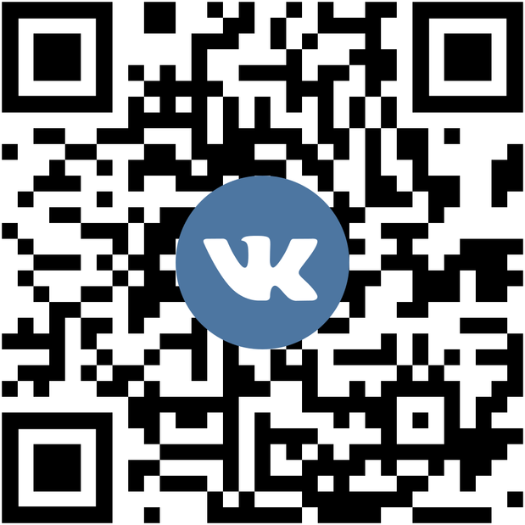
Как с нами связаться:
Офис:
Г. Саранск, ул. Московская, д. 14
Телефон:
+7(8342) 24-77-77
Посетите наши интернет-ресурсы:

Slide 9
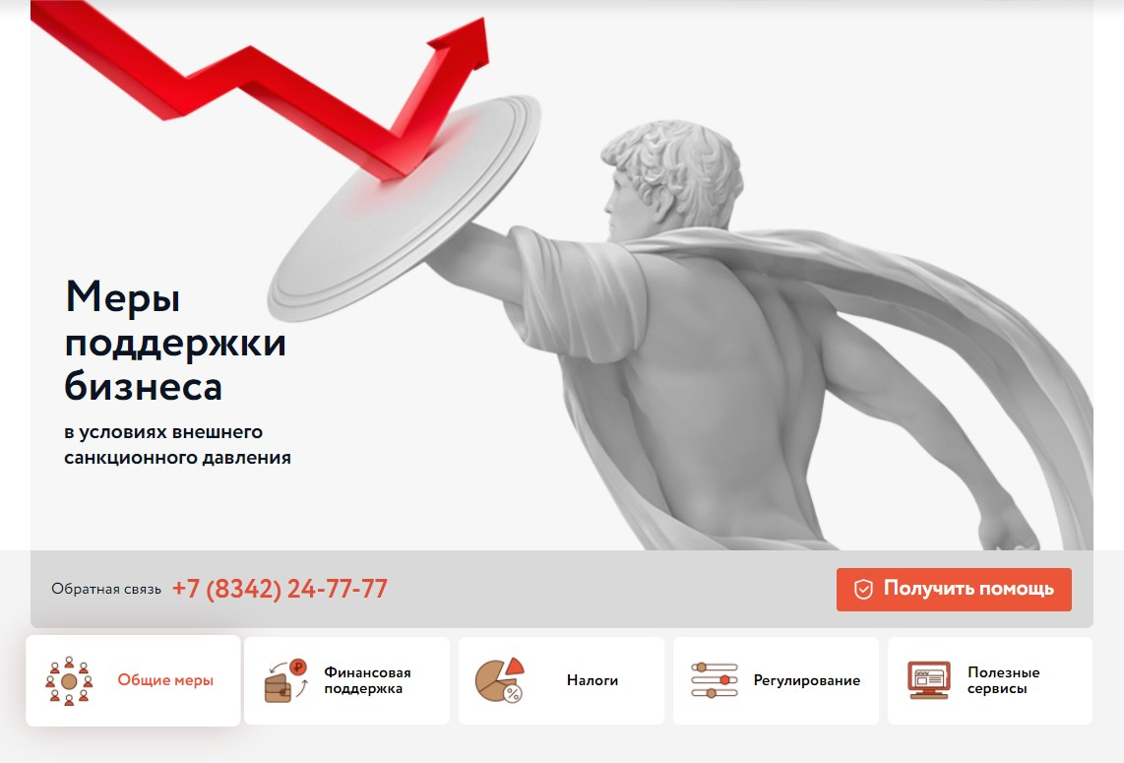
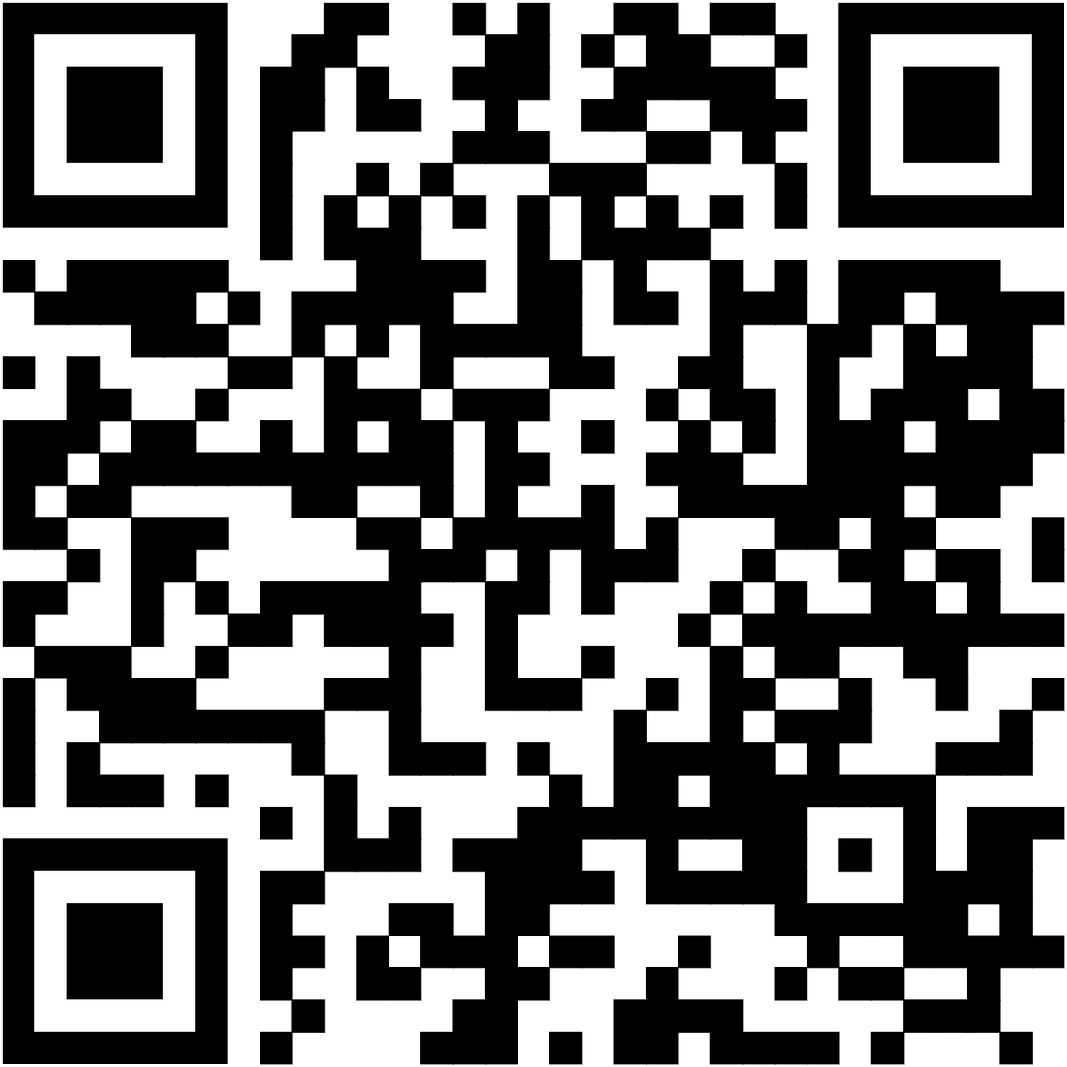

Slide 10
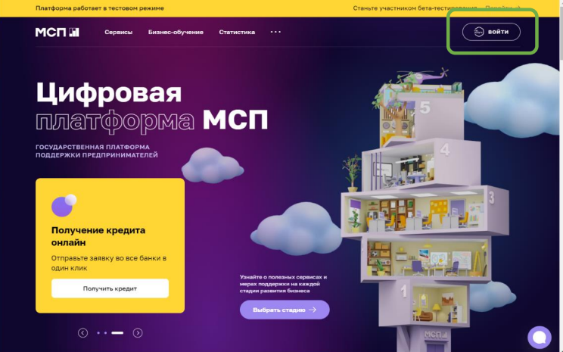
Цифровая платформа https://мсп.рф
Для авторизации на Цифровой платформе МСП необходима учётная запись портала Госуслуг (ЕСИА) организации, индивидуального предпринимателя или физического лица

